Slide 1
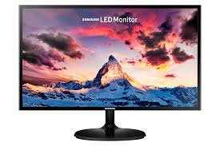
মাল্টিমিডিয়া ক্লাশে সবাইকে স্বাগতম
সবাই কেমন আছো?

Slide 2
শিক্ষক – পরিচিতি
আল শাহরিয়ার শিপন
সহকারী-শিক্ষক
উত্তর ওয়াসেকপুর মোহাম্মদীয়া বালিকা দাখিল মাদ্রাসা,সোনাইমুড়ী,নোয়াখালী ।মোবাইল- ০১৮১৬- ১৭৩৩০৭

Slide 3
বিষয়-কৃষি শিক্ষা
শ্রেনি -নবম-দশম
প্রথম অধ্যায়
আজকের পাঠ- ভূমি ক্ষয়
পৃষ্ঠা -১২

Slide 4
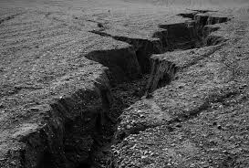
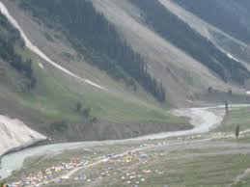
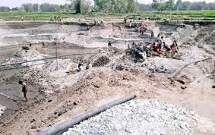
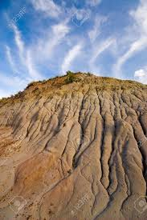
বিভিন্ন যন্ত্রাংশের নাম ও ছবি বা চিত্র-
বৃষ্টি জনিত
আস্তরণ
মানুষ
প্রাকৃতিক

Slide 5
শিখনফল
এই পাঠ শেষে শিক্ষার্থীরা যা শিখবে?
ভূমিক্ষয় কি তা বলতে পারবে?
ভূমিক্ষয় কত প্রকার কি কি বলতে পারবে?
প্রাকৃতিক ভূমিক্ষয় কি তা বলতে পারবে?
মানুষ্য কর্তৃক ভূমিক্ষয় কি তা বলতে পারবে?

Slide 6
ভূমিক্ষয় কি তা আলোচনা করা হল ।
যে বিভিন্ন কারণে জমির মাটির উপরিভাগ হতে মাটির কনা চলে যাওয়াকে ভূমিক্ষয় বলে।
উদাহরণ ও কারণ
বৃষ্টির পানি
নদীর স্রোত
বন জঙ্গল পরিষ্কার

Slide 7
ভূমিক্ষয় কত প্রকার কি কি তা আলোচনা করা হলো
ভূমিক্ষয় সাধারণত দুই প্রকার।
প্রাকৃতিক ভূমিক্ষয়
মানুষ্য কর্তৃক

Slide 8
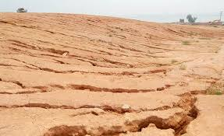
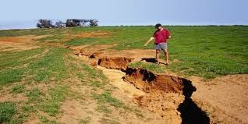
প্রাকৃতিক ভূমিক্ষয় কি তা আলোচনা করা হলো ।
সাধারণত প্রাকৃতিক ভাবে ভূমিক্ষয় হাওয়াকে প্রাকৃতিক ভূমিক্ষয় বলে।
প্রাকৃতিক ভূমিক্ষয়কে আবার দুইভাগে ভাগ করা হলো
বৃষ্টিপাত জনিত ভূমিক্ষয়
বায়ুপ্রবাহজনিত ভূমিক্ষয়

Slide 9
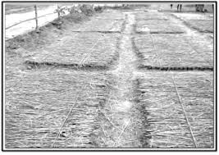
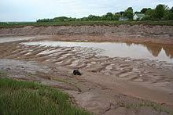
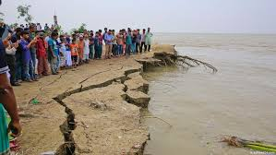
বৃষ্টিপাত জনিত ভূমিক্ষয়
বৃষ্টিপাত জনিত ভূমিক্ষয়কে আবার চারটি ভাগে ভাগ করা হলো
আস্তরণ জনিত ভূমিক্ষয়
রিল ভূমিক্ষয়
নালা ভূমিক্ষয়
নদী ভাঙন ভূমিক্ষয়

Slide 10
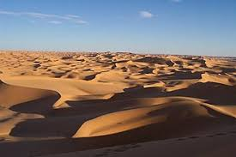
বায়ুপ্রবাহ জনিত ভূমিক্ষয়
বায়ুপ্রবাহ জনিত ভূমিক্ষয় বা গতিশীল বায়ু প্রবাহ কর্তৃক এক স্থানের মাটি অন্যত্র বয়ে নেওয়ার প্রক্রিয়াকে বাত্যজনিত ভূমিক্ষয় বলে।

Slide 11
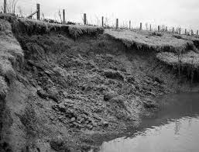
মানুষ্য কর্তৃক ভূমিক্ষয় কি তা আলোচনা করা হলো ।
সাধারণত মানুষ বাঁচার জন্য খাদ্যর প্রয়োজনে মাটি ব্যবহার করে ফসল উৎপাদন করে এবং মাটি ব্যবহার করে ঘর তেরী করে এতে যে মাটি ক্ষতি হয় তাকে মানুষ্য কর্তৃক ভূমিক্ষয় বলে।
প্রাকৃতিক ভূমিক্ষয়কে আবার দুইভাগে ভাগ করা হলো
বৃষ্টিপাত জনিত ভূমিক্ষয়
বায়ুপ্রবাহজনিত ভূমিক্ষয়

Slide 12
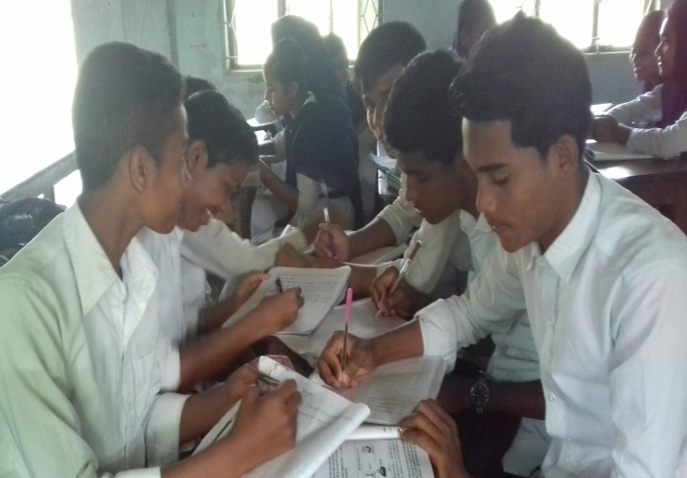
দলগত কাজ
উপরিক্ত সমস্য ছাড়া ও আর কি কি ধরণের ভূমিক্ষয় সমস্য হতে পারে তা আলোচনা করে সমাধানের উপায় চিহ্নিত কর।

Slide 13
জ্ঞান মূলক প্রশ্ন
ভূমিক্ষয় কত প্রকার
ক ৩ প্রকার খ ২ প্রকার গ ৪ প্রকার ঘ ৫ প্রকার
প্রাকৃতিক ভূমিক্ষয় কত প্রকার
ক ৩ প্রকার খ ২ প্রকার গ ৪ প্রকার ঘ ৫ প্রকার
বৃষ্টিপাত জনিত ভূমিক্ষয় কত প্রকার
ক ৩ প্রকার খ ৪ প্রকার গ ৬ প্রকার ঘ ৮ প্রকার

Slide 14
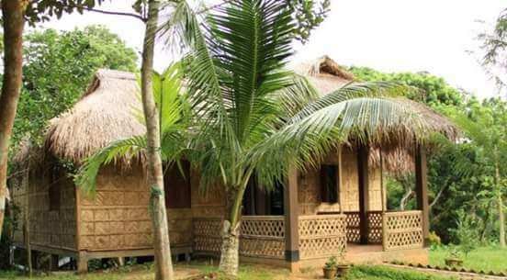
বাড়ির কাজ
উপরিক্ত সমস্য ছাড়া ও আর কি কি ধরণের মানুষ্য কর্তৃক ভূমিক্ষয় সমস্য হতে পারে তা বাড়িতে বই থেকে আরো সমাধানের উপায় চিহ্নিত করবে।

Slide 15
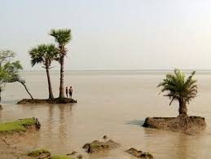
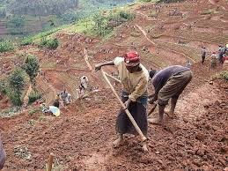
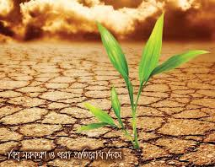
সমাপ্ত বা আল্লাহ হাফেজ

